Slide 1

Classifier automatiquement des biens de consommation
Data & Analytics
Eric Blanvillain - 25-01-2022

Slide 2
Problématique
Mon rôle :
La mission est de réaliser une première étude de faisabilité d'un moteur de classification d'articles basé sur une image et une description pour l'automatisation de l'attribution de la catégorie de l'article.
Il faut analyser le jeu de données en réalisant un prétraitement des images et des descriptions des produits, une réduction de dimension, puis un clustering. Les résultats du clustering seront présentés sous la forme d’une représentation en deux dimensions, qui illustrera le fait que les caractéristiques extraites permettent de regrouper des produits de même catégorie. Il faudra mettre en œuvre a minima un algorithme de type SIFT / ORB / SURF.
Les représentations graphique aideront à convaincre que cette approche de modélisation permettra bien de regrouper des produits de même catégorie.
Les points à aborder :
Présentation de la base de donnée “Place de Marché” (image et texte)
Nettoyage et exploration des catégories de produits sur “Place de Marché”
Analyse des descriptions (vectorisation, topiques)
Analyse des images, entrainement du modèle + VGC16
Etude des prédictions (image et texte) - précision et erreurs

Slide 3
Compréhension des variables
Variables | Descriptions | Commentaires
uniq_id | Identifiant unique | Clé unique - ex : 59af3731b809a25f2bf99e99f645d8dd
crawl_timestamp | Horodatage | Format YYYY-MM-DD HH24:MI:SS +0000
product_url | URL d'accès au produit sur le site e-commerce Flickart | Clé unique
product_name | Nom du produit | Clé unique - Texte
product_category_tree | Arbre des catégories des produits | Notre cible - sous-catégories séparées par '>>' - Texte - Données multiples
pid | Identifiant unique | Clé unique - ex : CAGEBTJBTNGGDZQZ
retail_price | Prix de consommation | prix en INR
discounted_price | Prix réduit | …
image | Image | Clé unique - Format : uniq_id.jpg ==> référence aux images du jeu de données
is_FK_Advantage_product | Produit avantageux FlipKart? | Booléen
description | Description du produit | Clé unique - Texte
product_rating | Évaluation du produit | Entre 1 et 5 avec 1 chiffre après la virgule ou 'No rating available'
overall_rating | Note moyenne globale d'évaluation | Entre 1 et 5 avec 1 chiffre après la virgule ou 'No rating available'
brand | Marque du produit | Valeurs manquantes - Texte
product_specifications | Spécification du produit | Propriétés techniques avec clé/valeur Données multiples

Slide 4

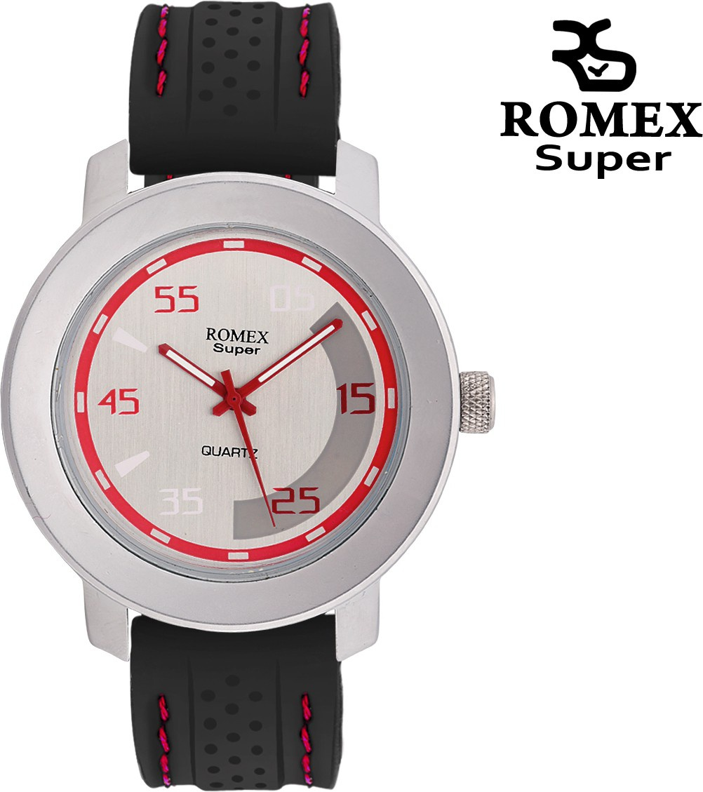
Caractéristiques des produits du Dataset
Caractéristiques :
Product_name = “Brillare Science Dandruff Control Shampoo & Intenso Creme Combo”
Brand = “Brillare Science”
Categorie_niveau_1 = “Beauty and Personal Care”
Categorie_niveau_2 = “Combos and Kits”
Categorie_niveau_3 = “Brillare Science Combos and Kits”
Description = “Specifications of Brillare Science Dandruff Control Shampoo…”
Retail_price = 450 INR
Caractéristiques :
Product_name = “Romex Ultimate Urban Analog Watch”
Brand = “Romex”
Categorie_niveau_1 = “Watches”
Categorie_niveau_2 = “Wrist Watches”
Categorie_niveau_3 = “Romex Wrist Watches”
Description = “Romex Ultimate Urban Analog Watch - For Boys, Men”
Retail_price = 1199 INR
Total = 1050 produits

Slide 5
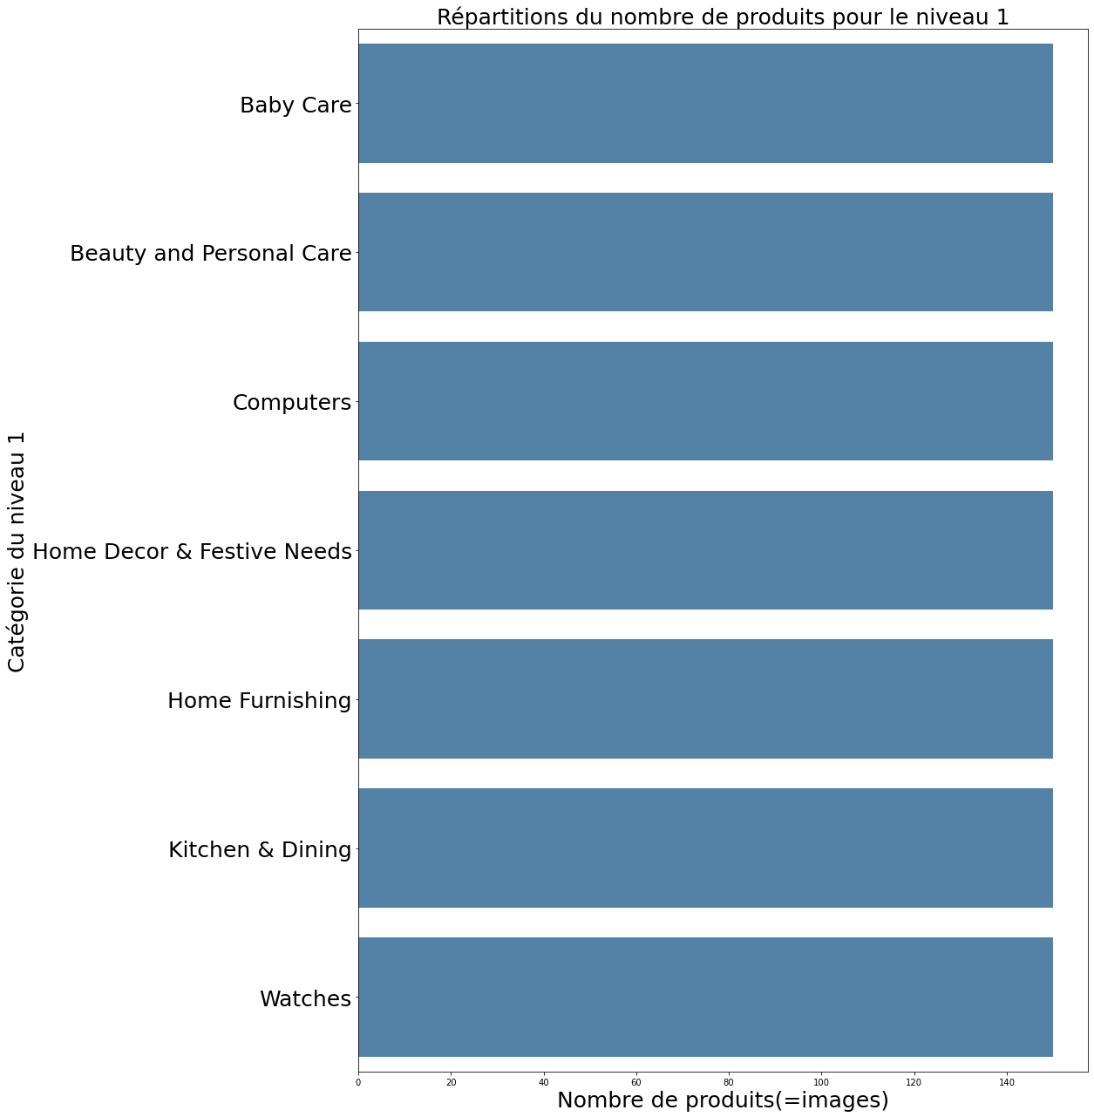
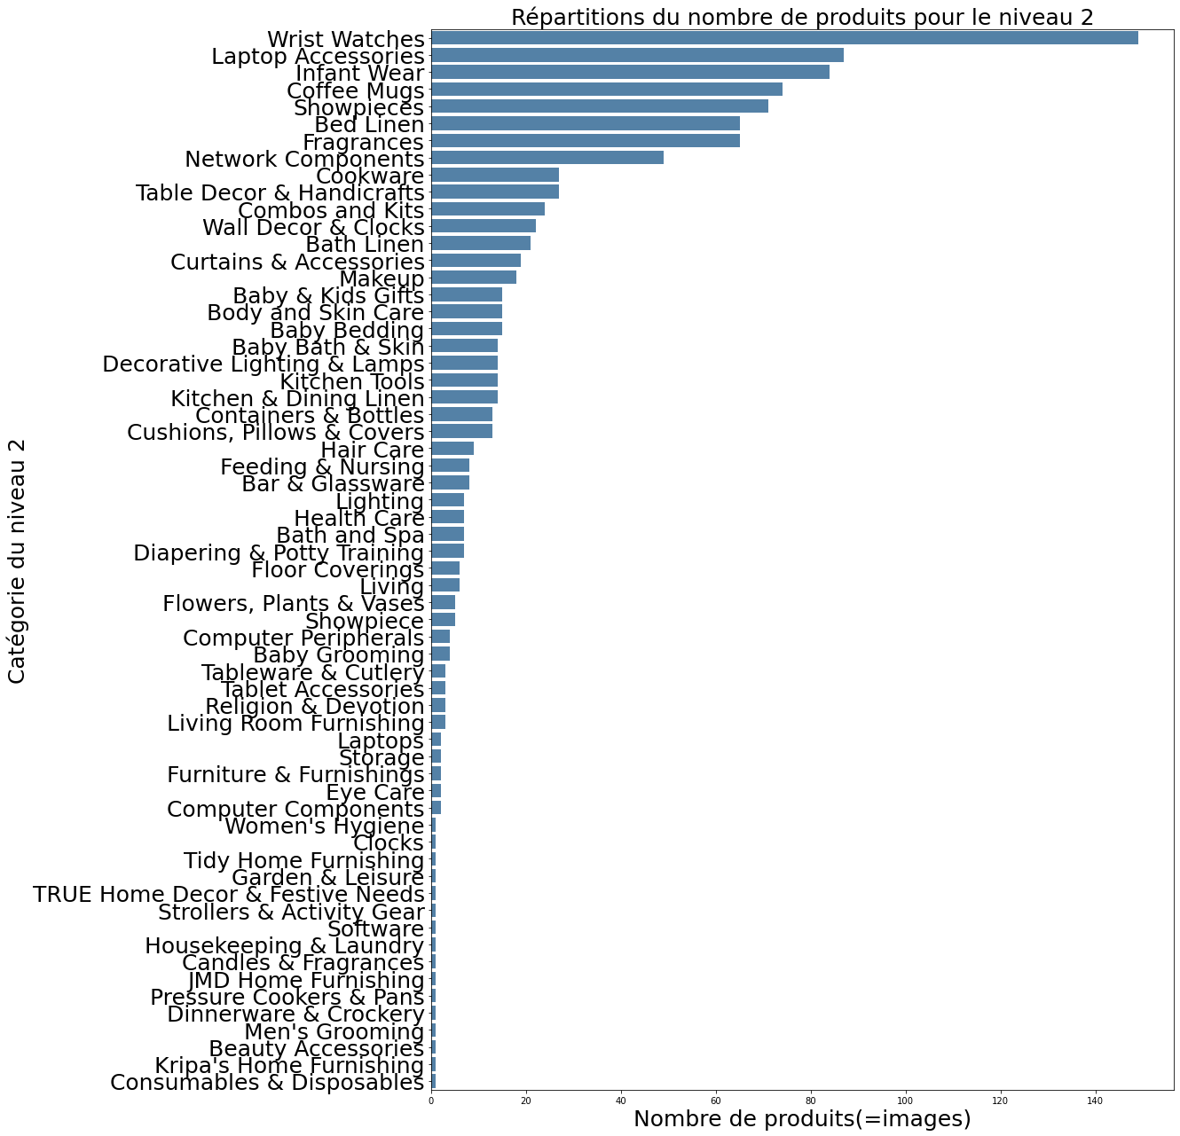
Catégories les plus représentées (niveau 1 et 2)
niveau_1 : 7 catégories
niveau_2 : 62 catégories
niveau_3 : 241 catégories
niveau_4 : 349 catégories
niveau_5 : 297 catégories
niveau_6 : 117 catégories
niveau_7 : 57 catégories

Slide 6
PARTIE I
TRAITEMENT DU TEXT

Slide 7


Etape 1 - pré-traitement du texte (nltk)
Description pré-traitement :
Wallmantra Large Vinyl Sticker Sticker (Pack of 1) Price: Rs. 1,896 Bring home this exclusive Piece of Wall Art to give your home a refreshing look it deserves ! Wall Decals are the latest trend, sweeping the world of interior design, as a quick and easy way to personalise and transform your home. We at Wallmantra use only the highest quality premium self-adhesive vinyl for our products to ensure you receive the best quality product!
3 étapes de traitement :
Normalisation (lowercase, stopwords, ponctuation)
Tokenization (“série de mots clefs”)
Lemmatisation / Racinisation (stemming)
Description post-traitement :
wallmantra large vinyl sticker sticker pack bring home exclusive piece wall art give home refreshing look wall decal latest trend world interior design quick easy way transform home wallmantra use highest quality premium self adhesive vinyl ensure best quality product
Notes:
Le processus de lemmatisation consiste à représenter les mots (ou lemmes) sous leur forme canonique pour ne conserver que le sens des mots utilisés dans le corpus.
La racinisation(ou stemming en anglais) consiste à ne conserver que la racine des mots étudiés.
Tokenisation :
la tokenisation des textes qui consiste à identifier les unités de textes élémentaires (tokens) qui peuvent être des mots, mais aussi des lettres, des syllabes, des phrases, ou des séquences de ces éléments.
Si les mots sont des unités de sens évidentes, les paires, les triplets de mots le sont aussi (n-grammes).
à partir de ces tokens, l'analyse de la fréquence des mots peut être effectuée pour construire un dictionnaire permettant de filtrer les tokens selon leurs fréquences.
les tokens les plus fréquents qui n'apportent donc aucune information sont supprimés.
les tokens très peu fréquents qui apportent une information singulière sont également supprimés.

Slide 8
Etape 2 - feature extraction (word embedding / tf-idf)
Vectorisation (tf-idf) :
mots wallmantra sticker wall ... trend decal quick
tfidf 0.323178 0.323178 0.323178 ... 0.036978 0.036242 0.033699
Une transformation tf-idf (term frequency-inverse document frequency) permet:
de pondérer les fréquences d’apparition des termes par leur nombre d’occurrences dans l’ensemble des documents.
La pondération tf-idf permet de contrebalancer l’importance d’un mot utilisé très fréquemment dans tous les documents du corpus par rapport aux termes plus spécifiques à certains documents.
TF-IDF est un produit de deux parties :
- TF (Term Frequency) - Elle est définie comme le nombre de fois qu'un mot apparaît dans une phrase donnée.
- IDF (Inverse Document Frequency) - Il est défini comme le logarithme à la base e du nombre total de documents divisé par les documents dans lesquels le mot apparaît.
-> Cette transformation permet de produire des premiers éléments d’analyses, au premier titre duquel apparaissent les nuages de mots (wordcloud) qui représentent la fréquence relative des termes et qui donnent une première idée des significations contenues dans le corpus.

Slide 9
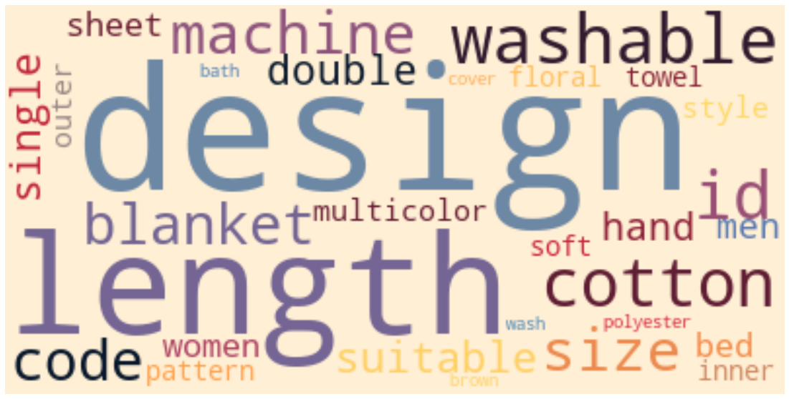
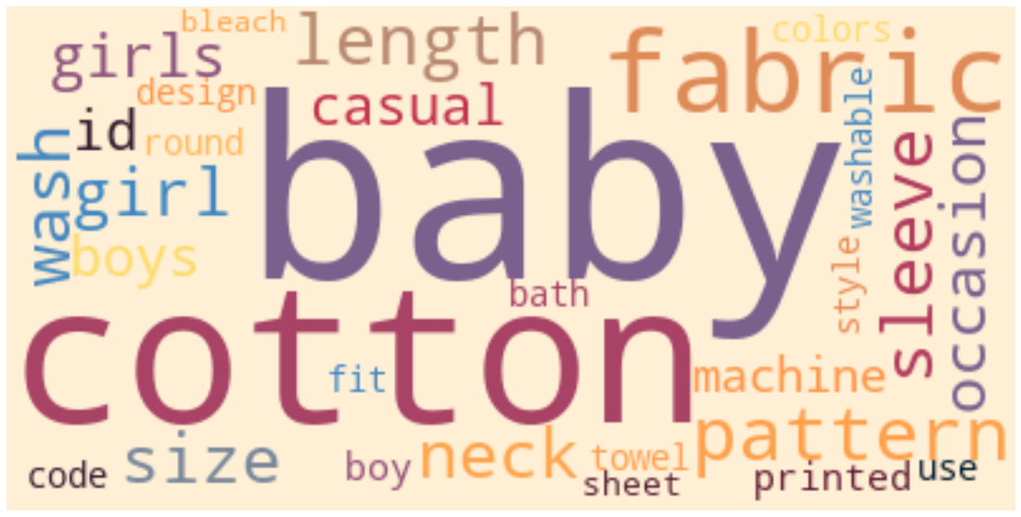
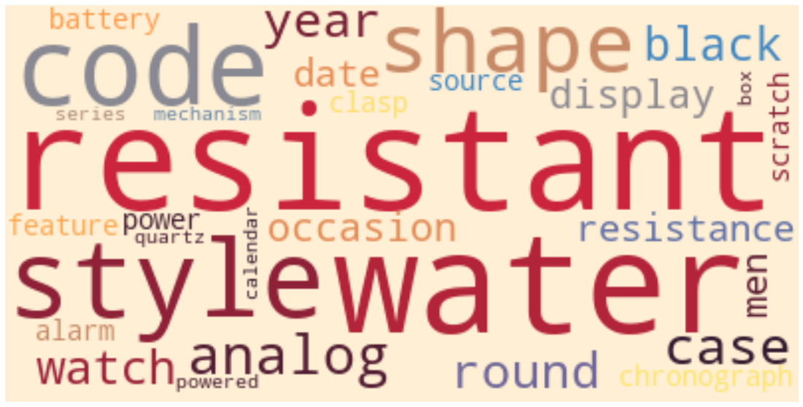
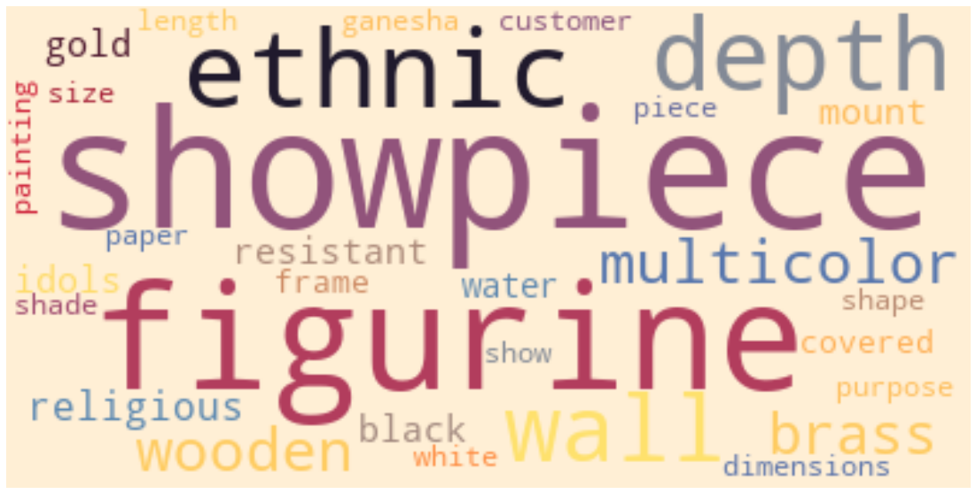
Etape 2 - Extraction des caractéristiques (word embedding)
Mots les plus fréquents de la catégorie : Home Furnishing
Mots les plus fréquents de la catégorie : Baby Care
Mots les plus fréquents de la catégorie : Watches
Mots les plus fréquents de la catégorie : Home Decor & Festive Needs

Slide 10
Etape 2 - Extraction des caractéristiques (topic LDA)
LDA topiques “abstraits” (Latent Dirichlet Allocation) :
-> non-supervisé
Topic #0: shipping cash genuine delivery flipkart buy guarantee replacement
Topic #1: rockmantra mug ceramic permanent stay thrilling ensuring porcelain crafting
Topic #2: sleeve detail boy 's fit shirt baby regular fabric casual
Topic #3: watch men analog perucci discount india great decker timewel
Topic #4: mug coffee printland perfect ceramic presented tea/coffee coffee/tea fantastic wardrobe
Topic #5: showpiece cm price online statue polyresin
Topic #6: quilt comforter single floral flipkart multicolor genuine cash shipping delivery
…
Topic #61: pyjama top girl set 's baby detail printed neck suit
topic_lda cat_1 cat_1_count
8 Watches 96
Home Furnishing 25
Baby Care 3
cat_1 topic_lda
Watches 8
14
16
17
9
21
22
30
35
40
topic_lda cat_1 cat_1_count
9 Home Furnishing 8
Watches 1
LDA = Latent Dirichlet Allocation
Notes:
LDA - Latent Dirichlet Allocation : est un algorithme d'apprentissage non supervisé utilisé pour découvrir les thèmes présents dans un corpus.
LDA est basé sur la modélisation graphique probabiliste.
L'algorithme prend en entrée une matrice de sac de mots (c'est-à-dire que chaque document est représenté par une ligne, chaque colonne contenant le nombre de mots dans le corpus). L'objectif est ensuite de produire deux matrices plus petites, une matrice document/sujet et une matrice mot/sujet qui, une fois multipliées ensemble, reproduisent la matrice du sac de mots avec l'erreur la plus faible.

Slide 11
Etape 3 - Classification supervisé
Evaluation du “test set”:
 | Multinomial Naive Bayes | SVC | Logistic Regression | SVC post LDA
Accuracy | 0.55133 | 0.86312 | 0.74905 | 0.63498
Précision | 0.17083 | 0.62084 | 0.38503 | 0.39972
Recall | 0.16948 | 0.60191 | 0.37813 | 0.37573
F1 Score | 0.14591 | 0.59015 | 0.36463 | 0.35996
Conclusion :
=> Premiers résultats encourageants sur le classifieur SVC : 86 % d'accuracy sur le jeu de test, le jeu de données complet étant de seulement 1050 individus
train set = 787 produits
test set = 263 produits
Notes:
Précision - La précision est la mesure de performance la plus intuitive et il s'agit simplement d'un rapport entre l'observation correctement prédite et le nombre total d'observations.
Précision - La précision est le rapport entre les observations positives correctement prédites et le total des observations positives prédites.
Rappel (sensibilité) - Le rappel est le rapport entre les observations positives correctement prédites et toutes les observations de la classe réelle.
Score F1 - Le score F1 est la moyenne pondérée de la précision et du rappel.

Slide 12
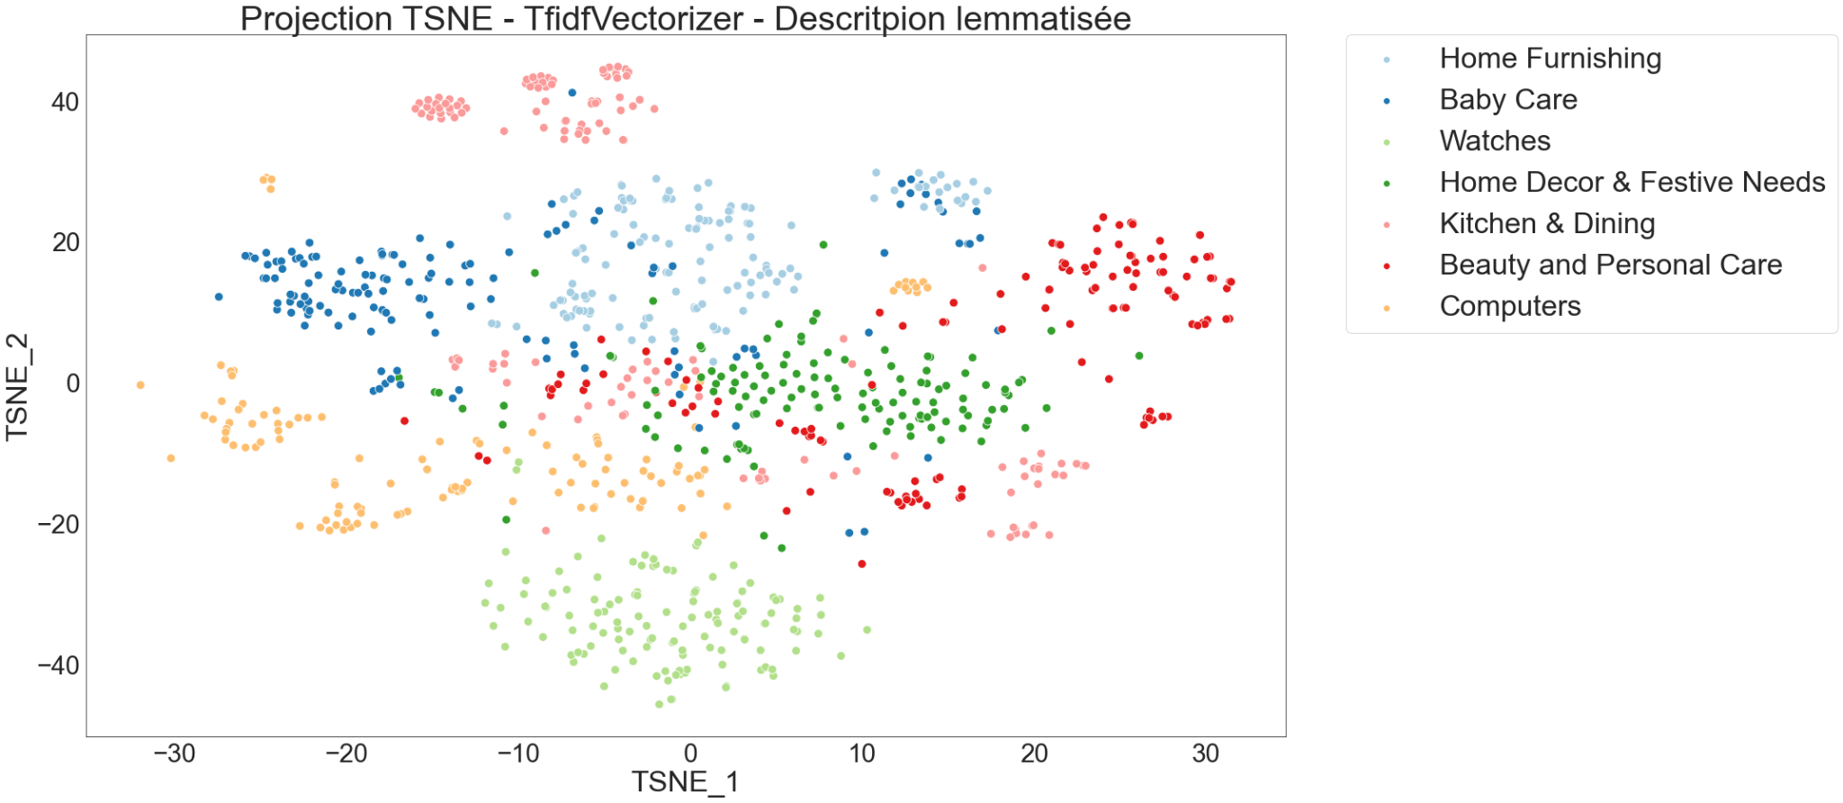
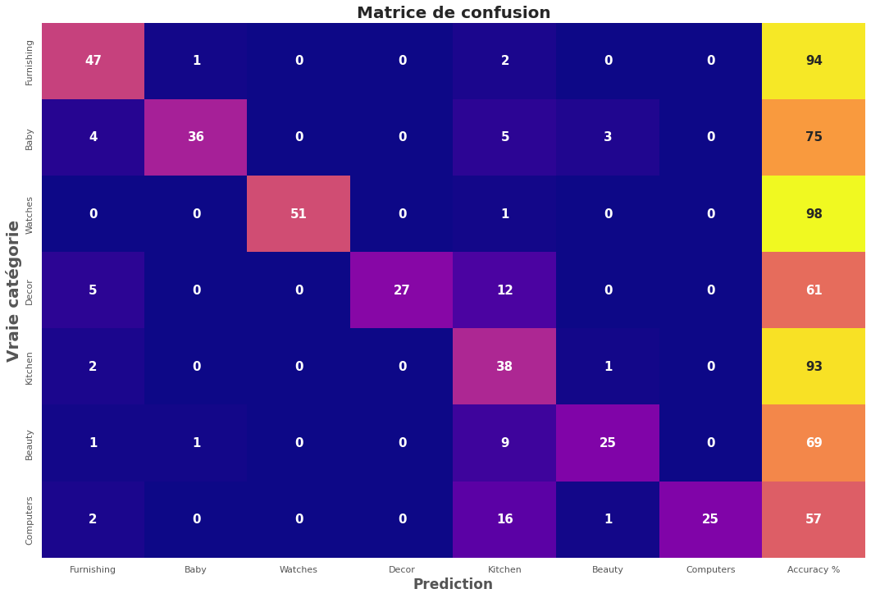
Etape 4 - Evaluation des clusters
Projection t-SNE du clustering SVC sur tf-idf de Description :

Slide 13
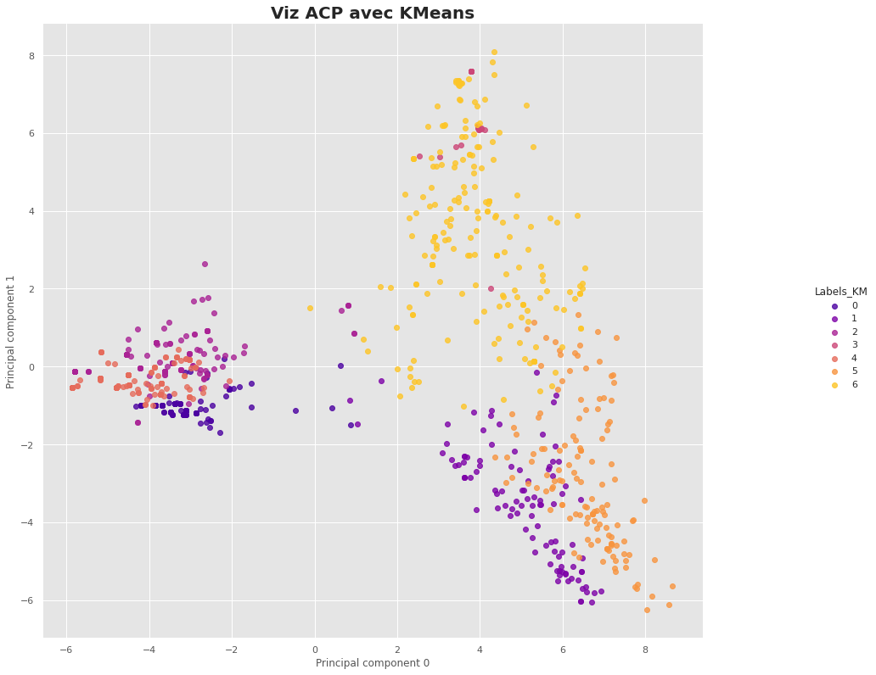
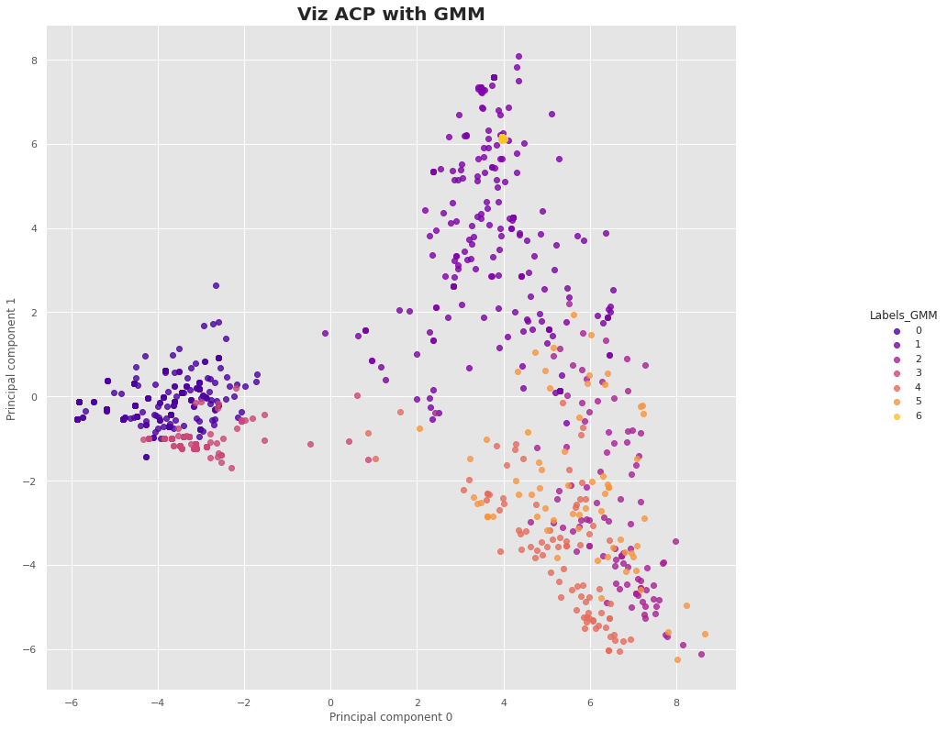
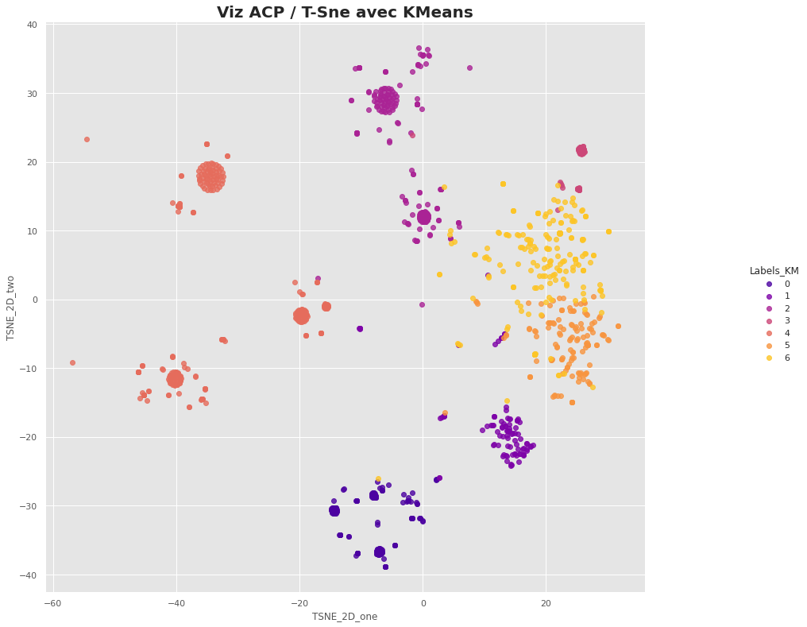
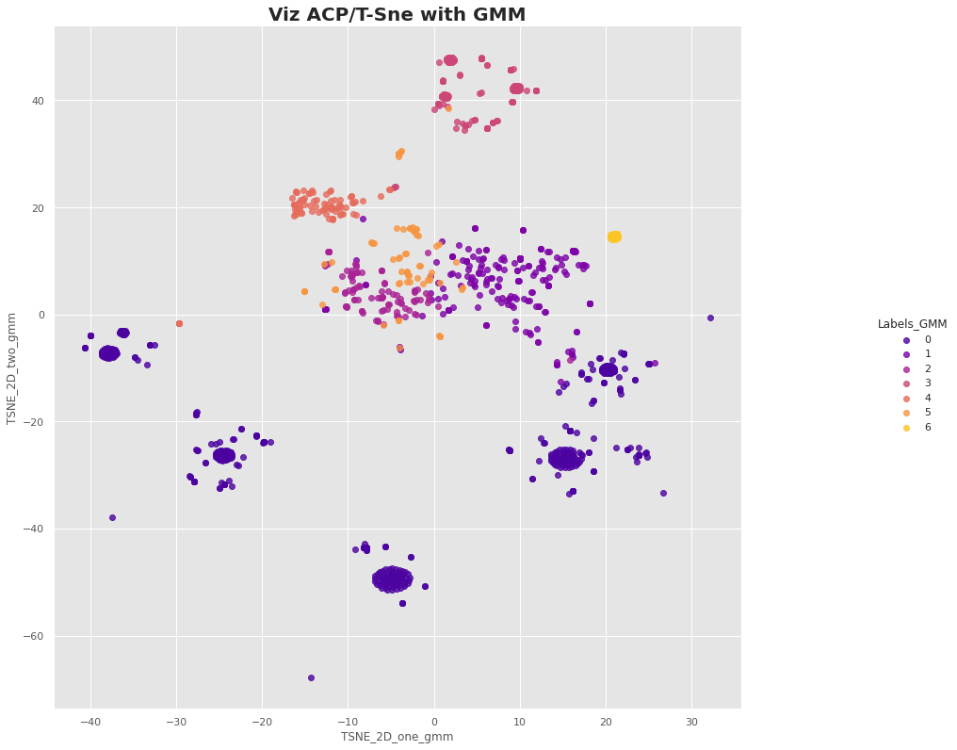
Etape 5 - Classification non supervisé (Kmeans / GMM)
Classification Kmeans avec visualisation PCA / t-SNE
Classification GMM avec visualisation PCA / t-SNE
PCA
t-SNE
silhouette_score : 0.24157502799498745
ari_score : 0.2533991046239121
silhouette_score : 0.21443578605070604
ari_score : 0.18156841400946622
Notes:
GMM: Gaussian Mixture Model

Slide 14
PARTIE II
TRAITEMENT DES IMAGES (SIFT / ORB)

Slide 15
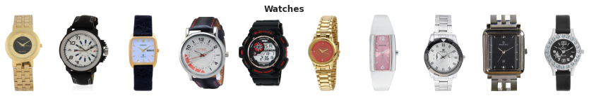
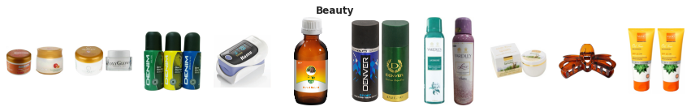

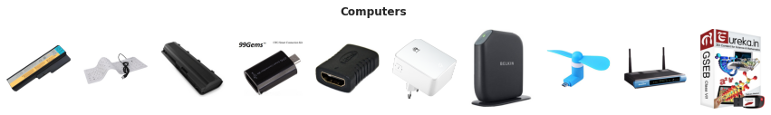
Extrait d’images

Slide 16
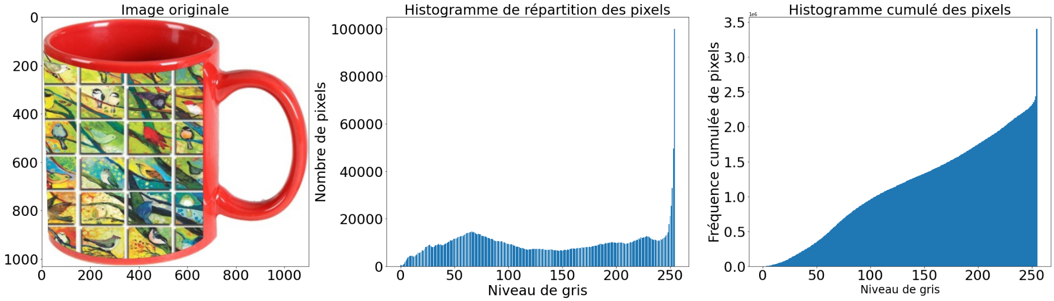
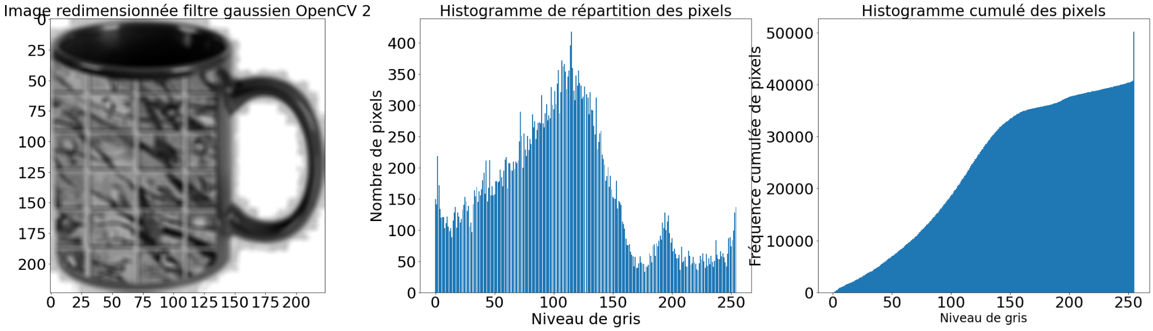
Etape 1 - Fonction de prétraitement des images

Slide 17
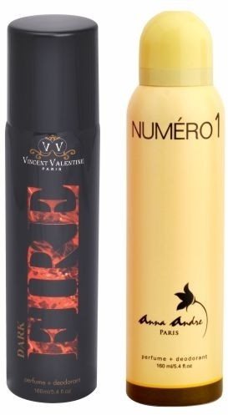
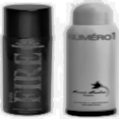
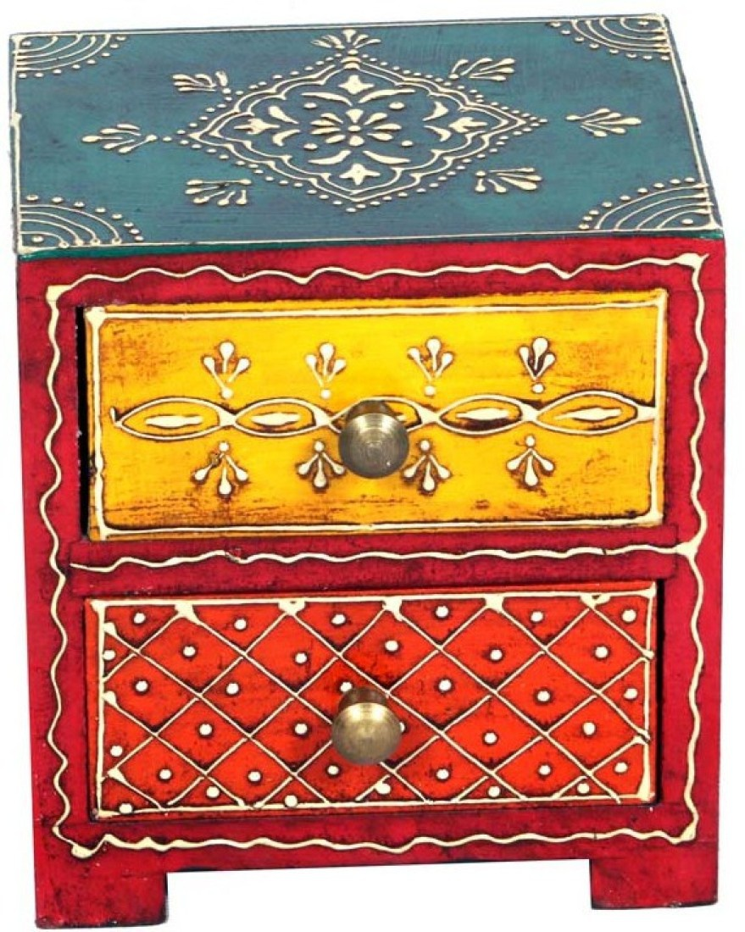
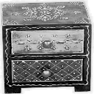
Etape 1 - Fonction de prétraitement des images
3 étapes de traitement :
filtre gris
flou gaussien
redimensionnement

Slide 18

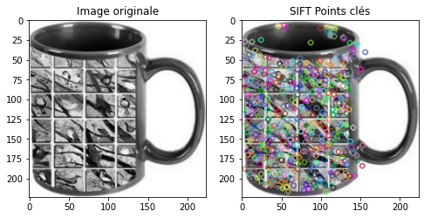
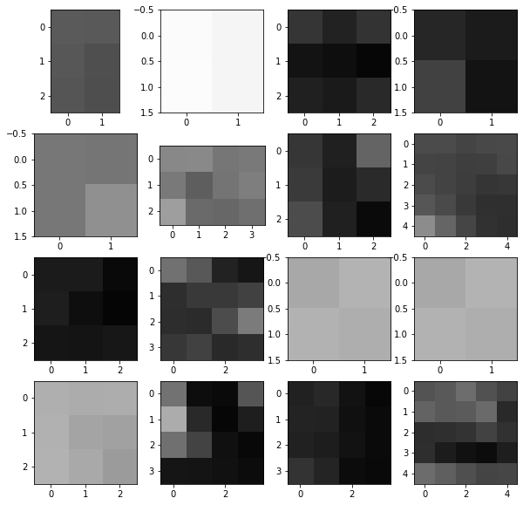
Etape 2 - Extraction des caractéristiques (SIFT)
OpenCV
SIFT (Scale Invariant Feature Transform):
Méthode, développée en 1999
Permet d'extraire des features (ou points d'intérêt) de l'image et de calculer leurs descripteurs.
L'algorithme SIFT se divise en plusieurs étapes :
Détection : création de l'espace des échelles, calcul des "DoG" (Différence of Gaussian), localisation des points d'intérêt.
Description : assignation d'orientation, création des descripteurs.

Slide 19
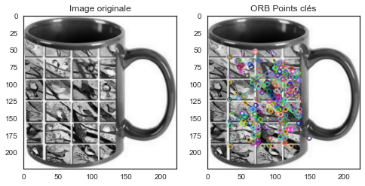
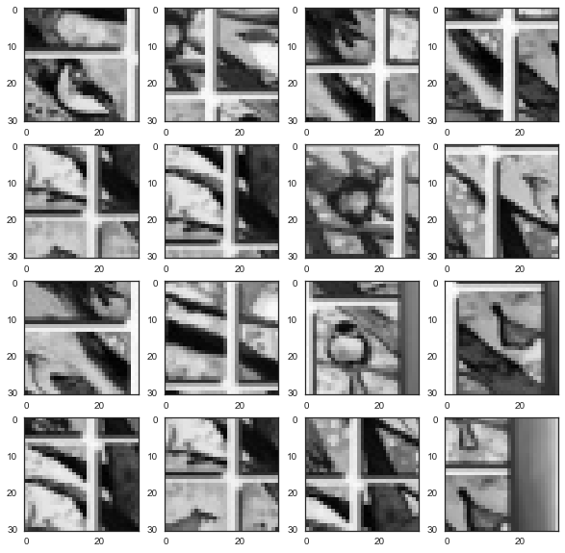
Etape 2 - Extraction des caractéristiques (ORB)
OpenCV
ORB (Oriented FAST and Rotated BRIEF):
S'appuie sur le détecteur de points clés FAST et le descripteur BRIEF.
Les principales contributions d'ORB sont les suivantes :
L'ajout d'une composante d'orientation rapide et précise à FAST.
Le calcul efficace des caractéristiques BRIEF orientées
L'analyse de la variance et de la corrélation des caractéristiques BRIEF orientées
Une méthode d'apprentissage pour la dé-corrélation des caractéristiques BRIEF sous invariance rotationnelle, conduisant à de meilleures performances dans les applications de type "nearest-neighbor".

Slide 20
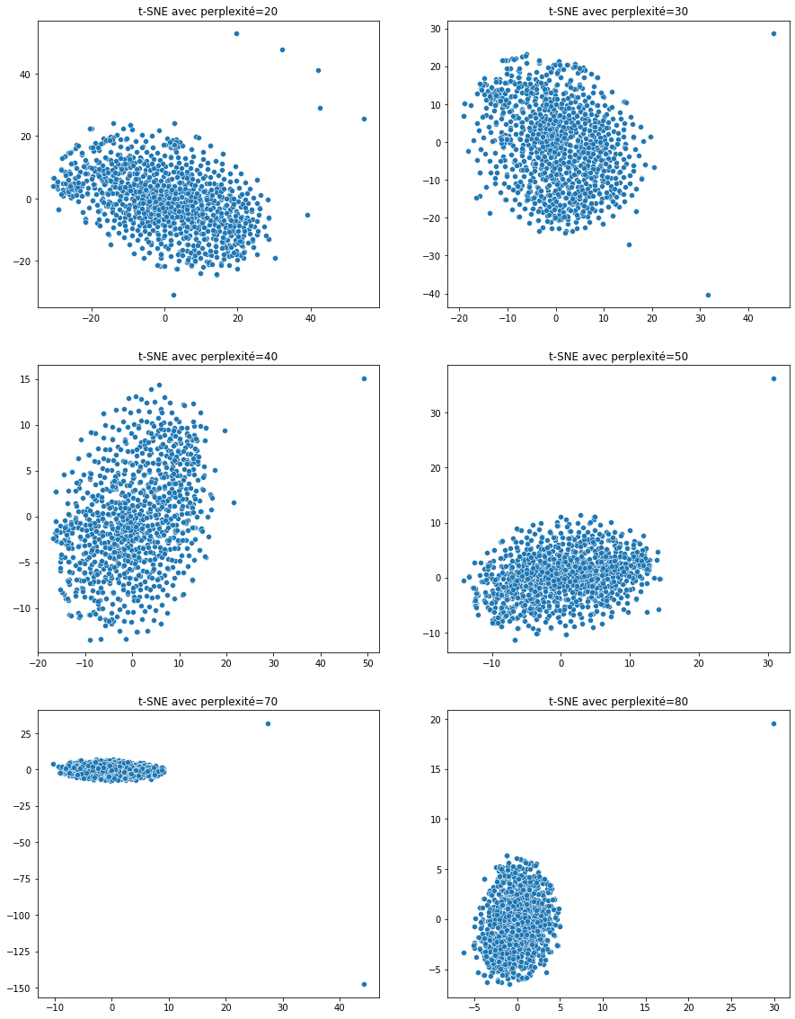
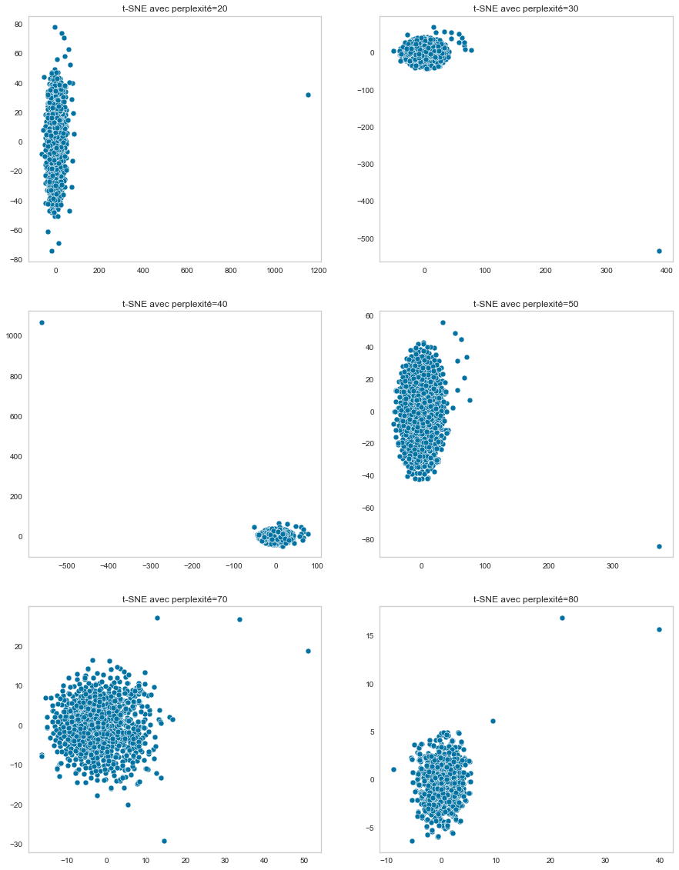
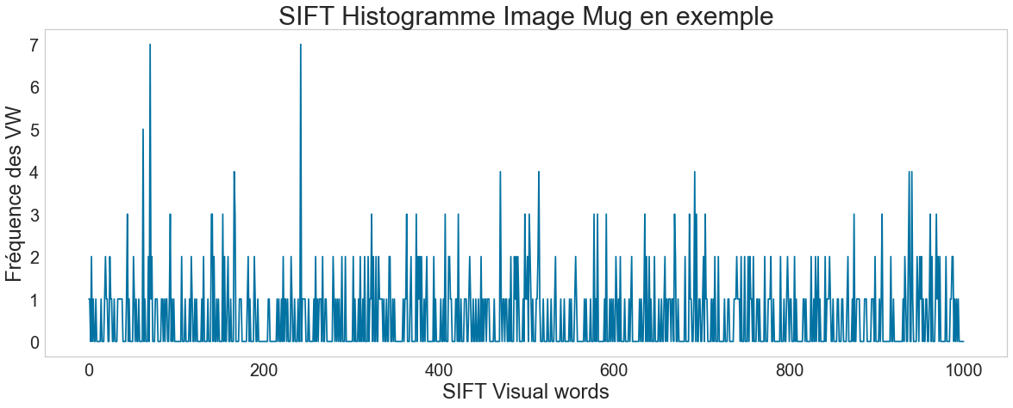
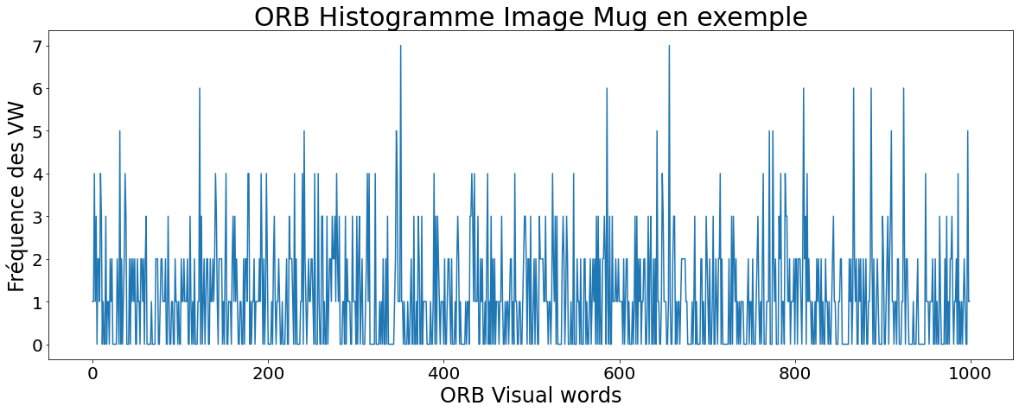
Etape 3 - Histogramme et Réduction des dimensions
Histogramme des ‘Visual Words’
Réduction de dimension t-SNE
SIFT
ORB

Slide 21
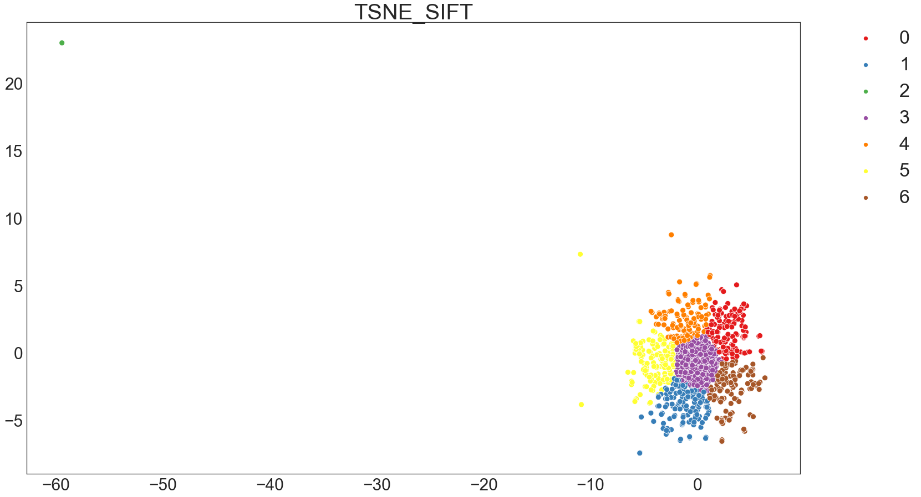
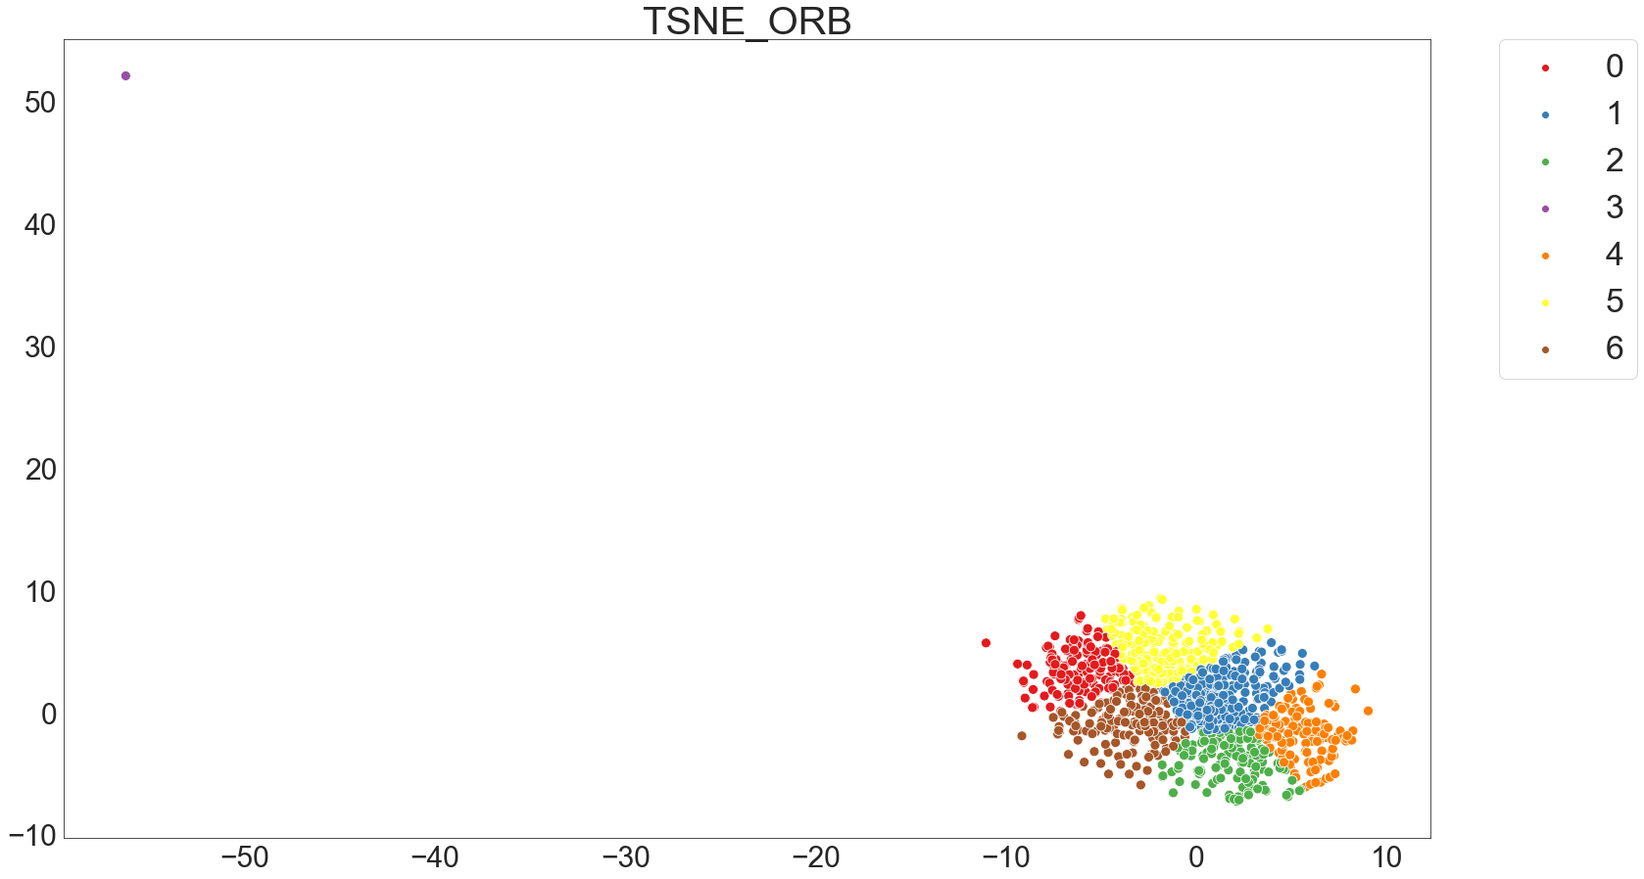
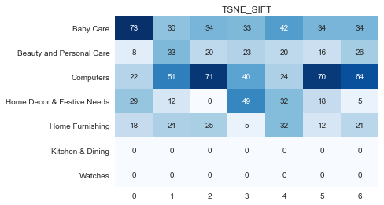
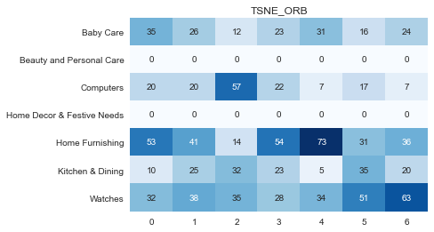
Etape 4 - Clustering SIFT/ORB et précision du clustering
'Précision sur trainset : 24.57%'
'Précision sur trainset: 25.05%'
Notes:
{'0': 'Home Furnishing',
'1': 'Watches',
'2': 'Kitchen & Dining',
'3': 'Kitchen & Dining',
'4': 'Computers',
'5': 'Baby Care',
'6': 'Home Furnishing'}

Slide 22
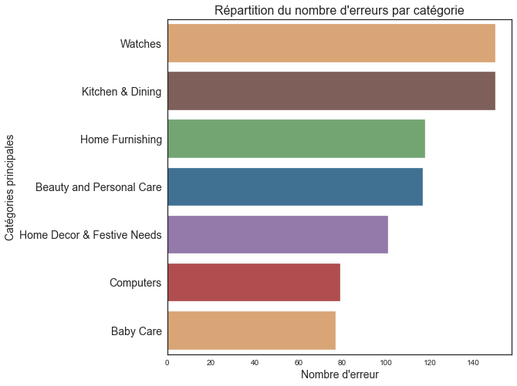
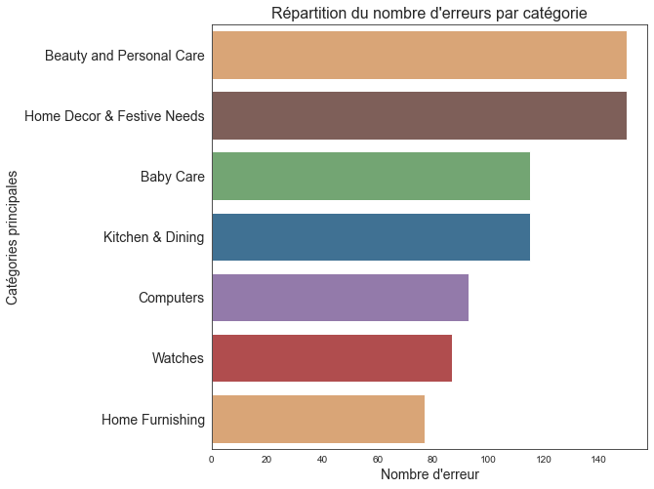
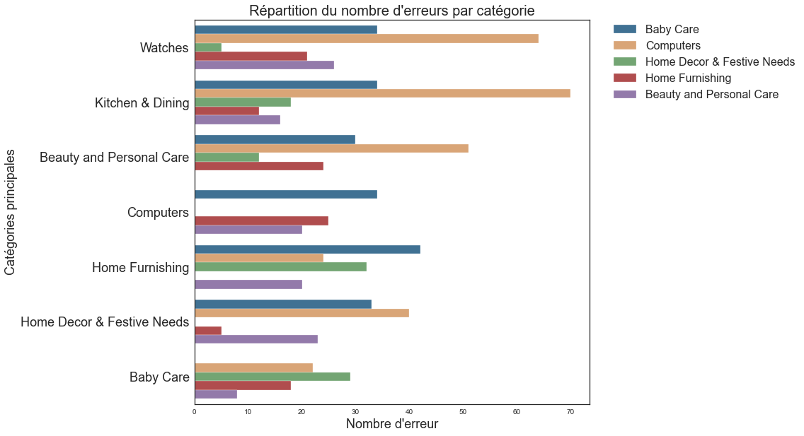
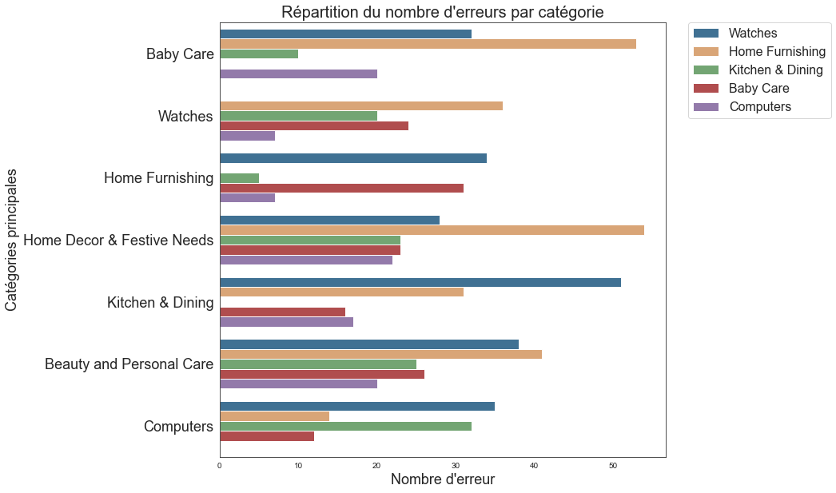
Etape 5 - Répartition des erreurs
SIFT
ORB

Slide 23
PARTIE III
TRAITEMENT DES IMAGES (CNN / VGG16)

Slide 24
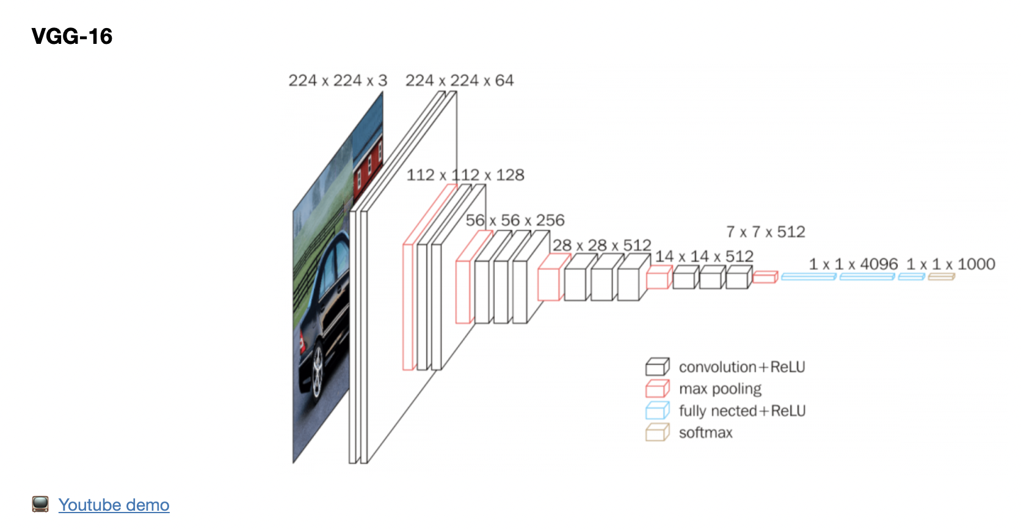
Transfer Learning & Entraînement avec VGG-16
Model: "vgg16"
_________________________________________________________________
Layer (type) Output Shape Param #
=================================================================
input_1 (InputLayer) [(None, None, None, 3)] 0
_________________________________________________________________
block1_conv1 (Conv2D) (None, None, None, 64) 1792
_________________________________________________________________
block1_conv2 (Conv2D) (None, None, None, 64) 36928
_________________________________________________________________
block1_pool (MaxPooling2D) (None, None, None, 64) 0
_________________________________________________________________
block2_conv1 (Conv2D) (None, None, None, 128) 73856
_________________________________________________________________
block2_conv2 (Conv2D) (None, None, None, 128) 147584
_________________________________________________________________
block2_pool (MaxPooling2D) (None, None, None, 128) 0
_________________________________________________________________
block3_conv1 (Conv2D) (None, None, None, 256) 295168
_________________________________________________________________
block3_conv2 (Conv2D) (None, None, None, 256) 590080
_________________________________________________________________
block3_conv3 (Conv2D) (None, None, None, 256) 590080
_________________________________________________________________
block3_pool (MaxPooling2D) (None, None, None, 256) 0
_________________________________________________________________
block4_conv1 (Conv2D) (None, None, None, 512) 1180160
_________________________________________________________________
block4_conv2 (Conv2D) (None, None, None, 512) 2359808
_________________________________________________________________
block4_conv3 (Conv2D) (None, None, None, 512) 2359808
_________________________________________________________________
block4_pool (MaxPooling2D) (None, None, None, 512) 0
_________________________________________________________________
block5_conv1 (Conv2D) (None, None, None, 512) 2359808
_________________________________________________________________
block5_conv2 (Conv2D) (None, None, None, 512) 2359808
_________________________________________________________________
block5_conv3 (Conv2D) (None, None, None, 512) 2359808
_________________________________________________________________
block5_pool (MaxPooling2D) (None, None, None, 512) 0
=================================================================
Total params: 14,714,688
Trainable params: 14,714,688
Non-trainable params: 0
VGG-16 est une version du réseau de neurones convolutif VGG-Net
VGG-16 est constitué de plusieurs couches, dont 13 couches de convolution et 3 fully-connected :
Il prend en entrée une image en couleurs de taille 224 × 224 px et la classifié dans une des 1000 classes :
Il renvoie donc un vecteur de taille [1,7] qui contient les probabilités d'appartenance à chacune des classes.

Slide 25
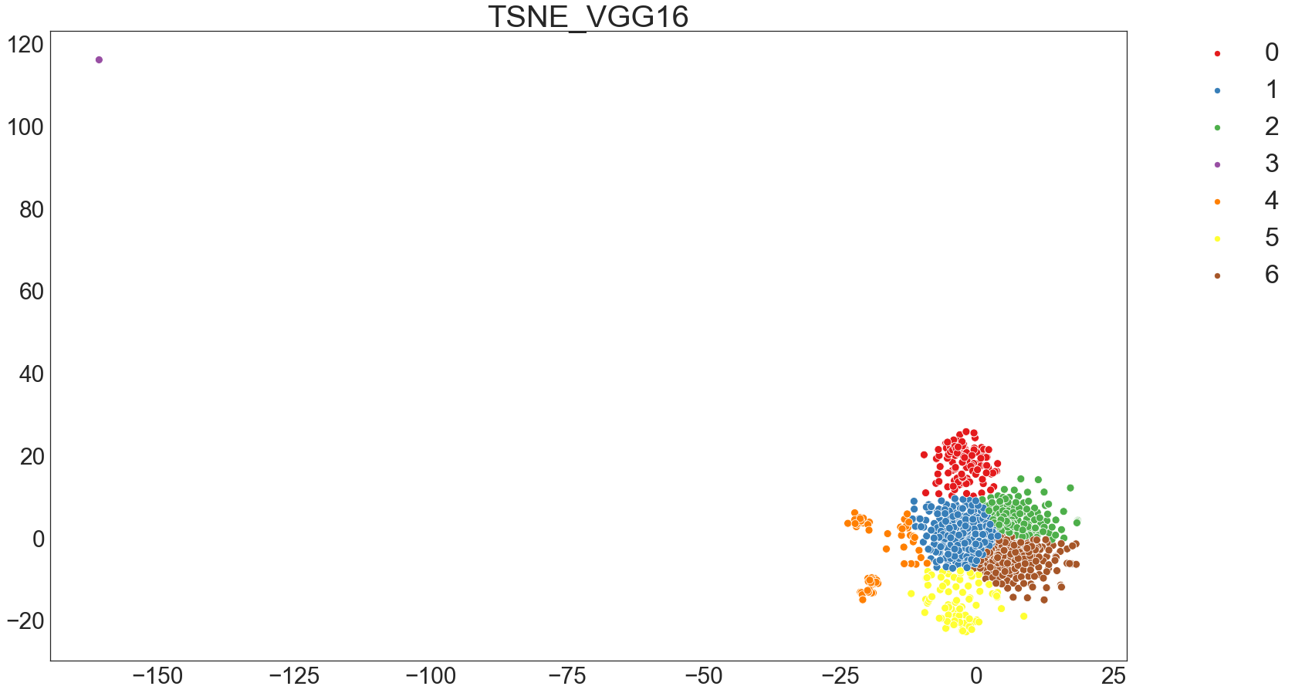
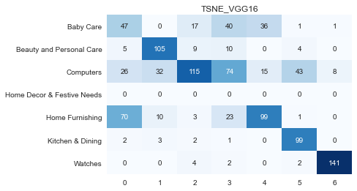
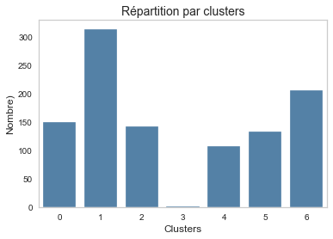
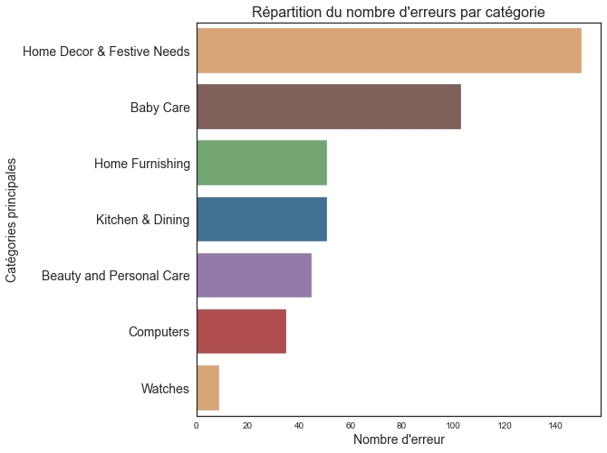
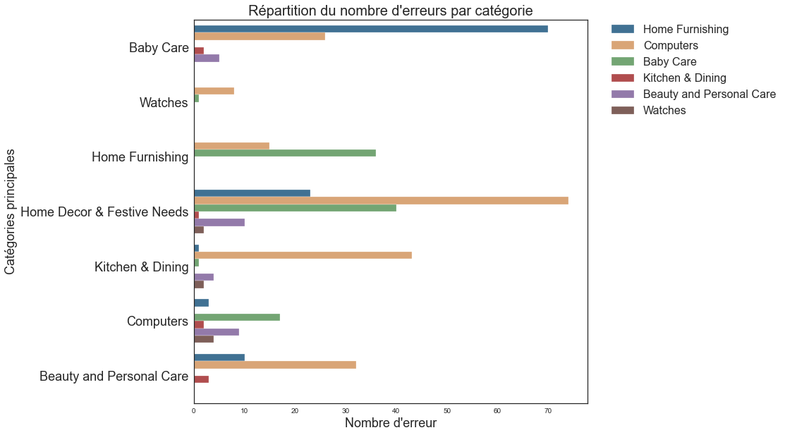
VGG16 - Réduction des dimensions et qualité de la prediction
'Précision: 57.71%'
"Nombre d'erreurs : 444"

Slide 26
Conclusions
La catégorisation automatique est-elle possible ?
Il est possible de catégoriser automatiquement les produits dans les 7 catégories principales, mais certaines catégories sont moins évidentes à catégoriser que d’autres
On pourrait imaginer un système de recommandation plutôt qu’un système de catégorisation automatique
Comment améliorer la qualité des résultats ?
Nous recommandons d’inciter les vendeurs à améliorer la qualité des descriptions ainsi que celle des images, cela permettra de plus d'améliorer la qualité de notre dataset d'entraînement et ainsi améliorer nos recommandations
Il pourrait être bénéfique de demander plusieurs images par produits si le taux de certitude du modèle est faible
Il sera conseillé de privilégier une méthode combinée (image + texte) afin d'optimiser la fiabilité du modèle et ainsi de la recommandation au vendeur

Slide 27
Bibliographie
Chaudhary, Mukesh. “TF-IDF Vectorizer Scikit-Learn.” Medium. Medium, January 28, 2021. https://medium.com/@cmukesh8688/tf-idf-vectorizer-scikit-learn-dbc0244a911a.
Kulshrestha, Ria. “Latent Dirichlet Allocation(Lda).” Medium. Towards Data Science, September 28, 2020. https://towardsdatascience.com/latent-dirichlet-allocation-lda-9d1cd064ffa2.
Real Python. “Natural Language Processing with Python's NLTK Package.” Real Python. Real Python, April 21, 2021. https://realpython.com/nltk-nlp-python/.
“Convolutional Neural Networks Cheatsheet Star.” CS 230 - Convolutional Neural Networks Cheatsheet. https://stanford.edu/~shervine/teaching/cs-230/cheatsheet-convolutional-neural-networks.

Slide 28
ANNEXES

Slide 29
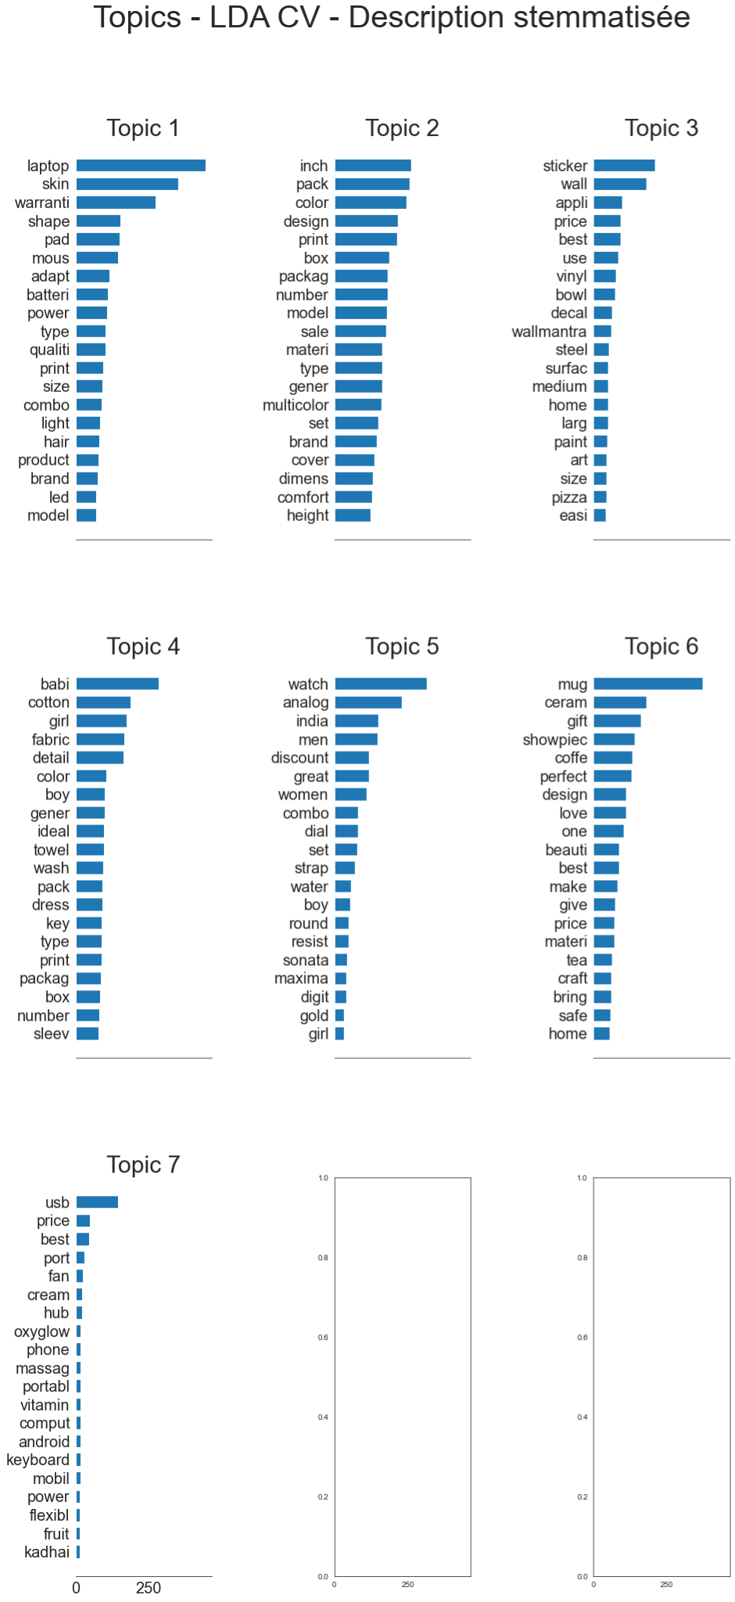
Etape 2 - Extraction des caractéristiques (topic LDA)
LDA topiques “abstraits” (Latent Dirichlet Allocation) :

Slide 30
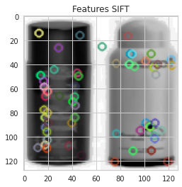
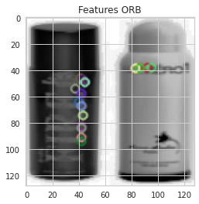
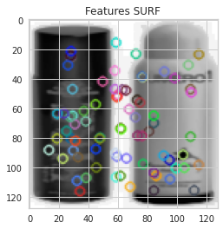
Extraction des caractéristiques
OpenCV

Slide 31
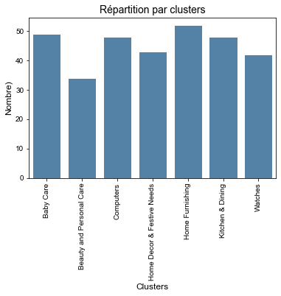
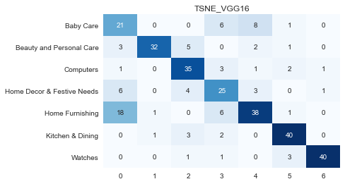
Approche combinée
'Précision: 73.1%'

